Slide 1
6.6 函数图形的描绘
1. 曲线的渐近线
2. 斜渐近线
3. 函数图形的描绘

Slide 2




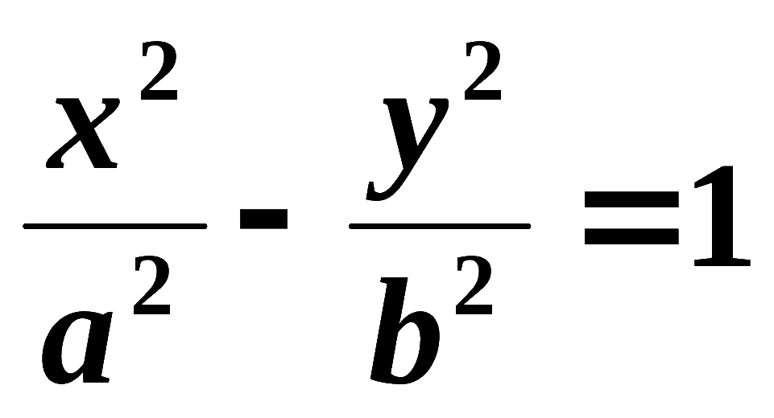



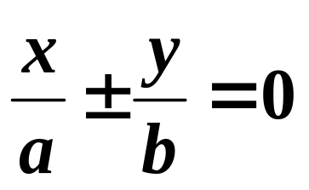




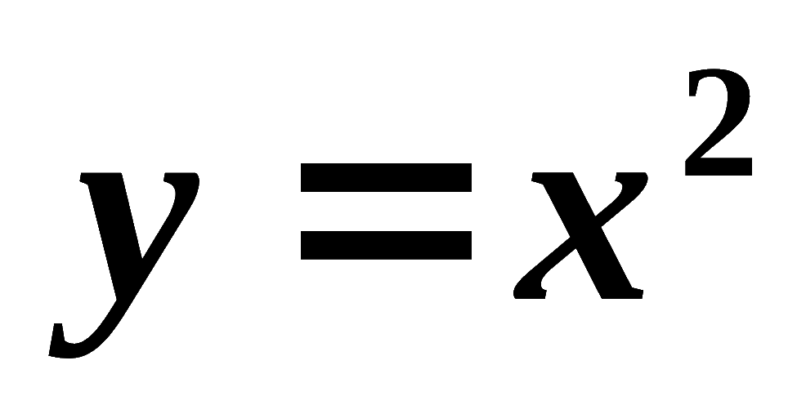



1. 曲线的渐近线
定义 : 若曲线 C上的点M 沿着曲线无限地远离原点
时,
点 M 与某一直线 L 的距离趋于 0,
则称直线 L 为
曲线C 的渐近线 .
例如, 双曲线
有渐近线
但抛物线
无渐近线 .

Slide 3
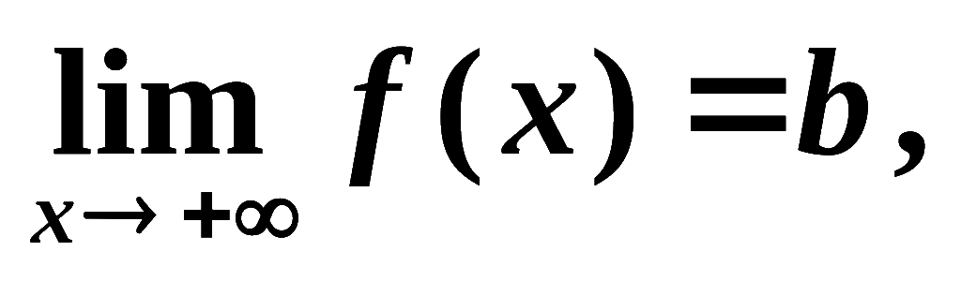
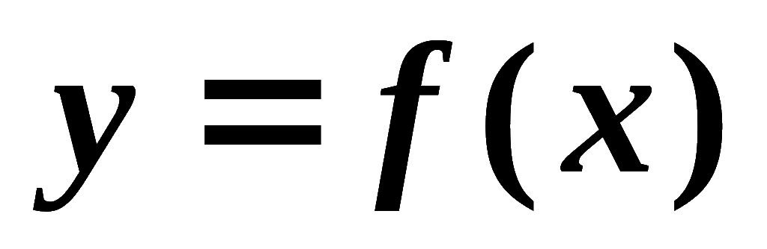


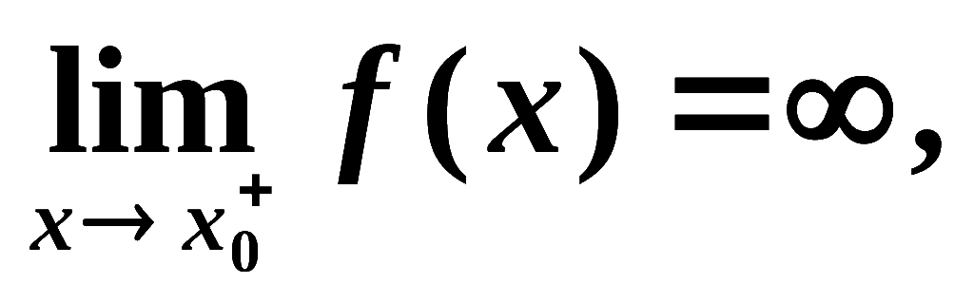
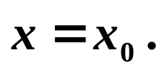

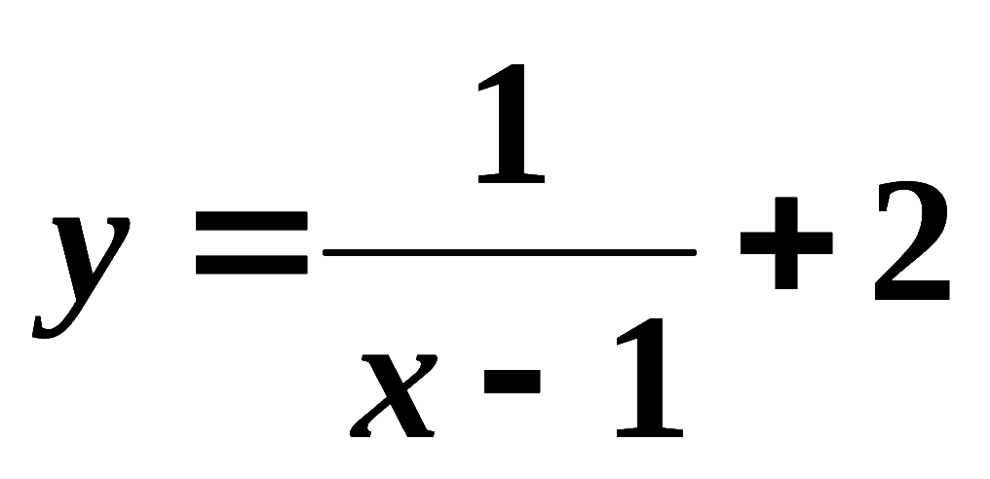
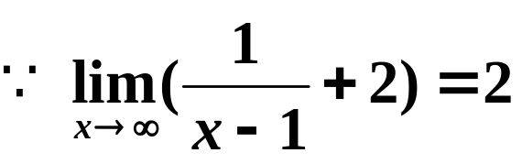

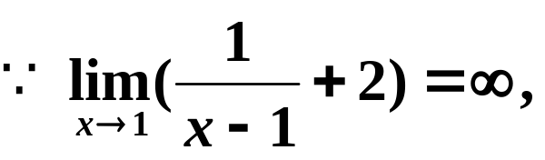
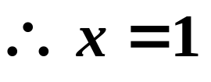
(1) 水平与垂直渐近线
若
则曲线
有水平渐近线
若
则曲线
有垂直渐近线
y
例 求曲线
的渐近线.
2
解
1
o
x
为水平渐近线;
为垂直渐近线.

Slide 4


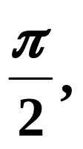
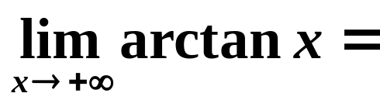
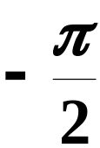

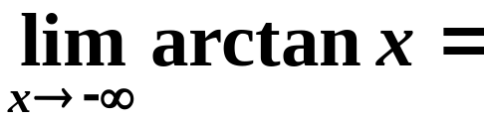
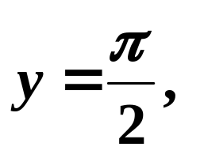
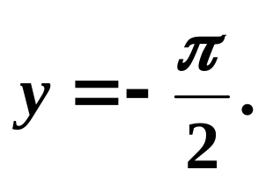
再如
水平渐近线:

Slide 5
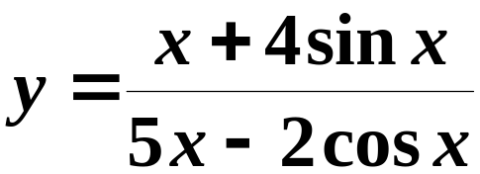
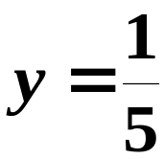
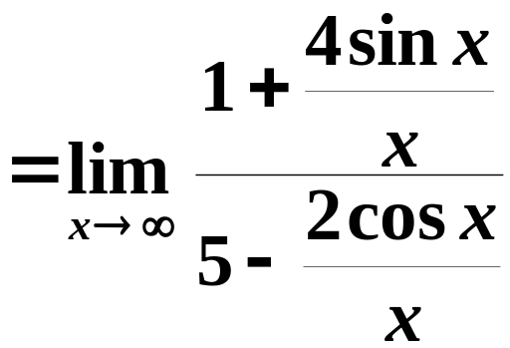
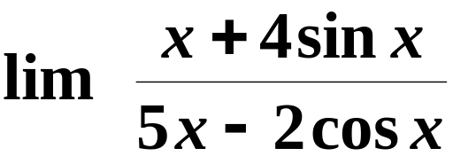
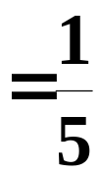

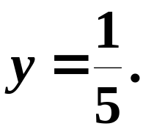
练一练
曲线
的水平渐近线方程为
解
水平渐近线方程为

Slide 6
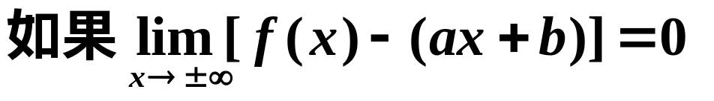
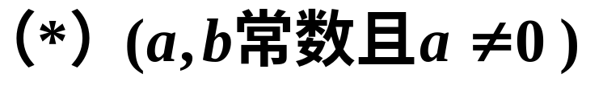



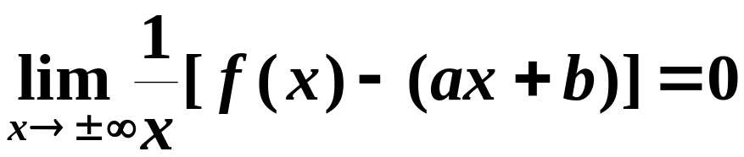
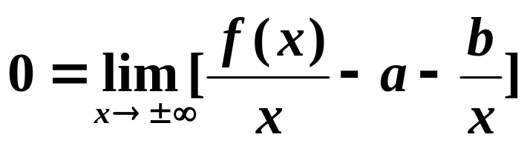
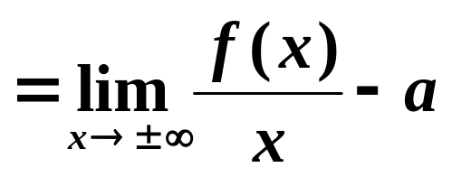

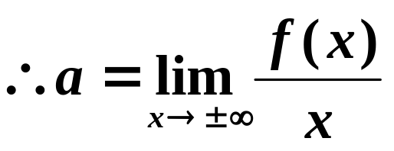

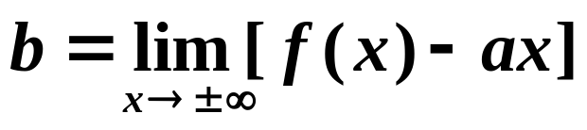
（2） 斜渐近线
(一般的直线 y=ax+b 为渐近线)
斜渐近线.
由(*)式有

Slide 7
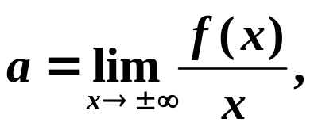
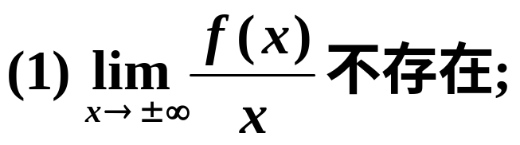
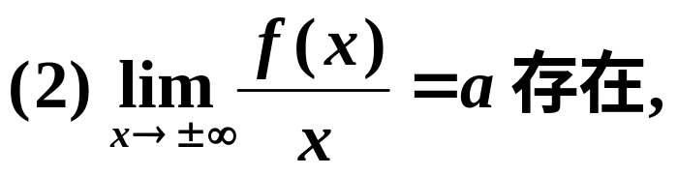
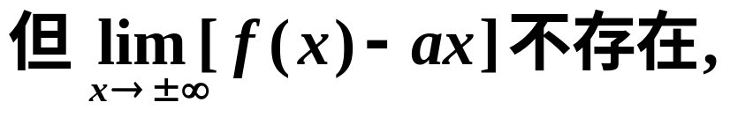
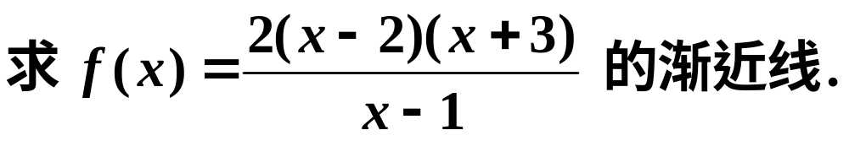

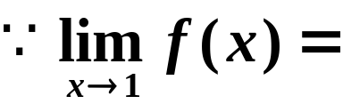

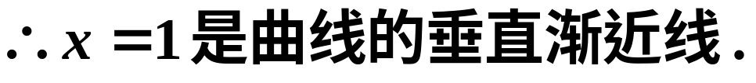
注
如果
例
解
定义域

Slide 8
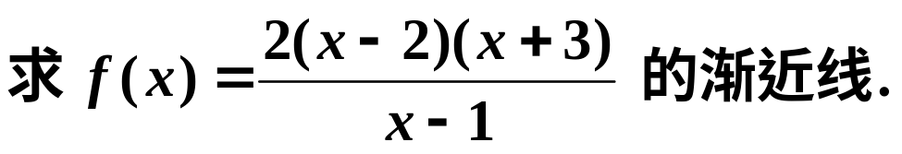
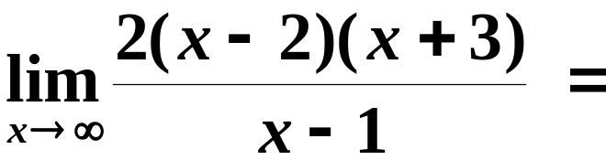

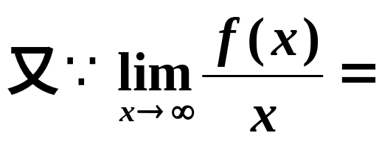
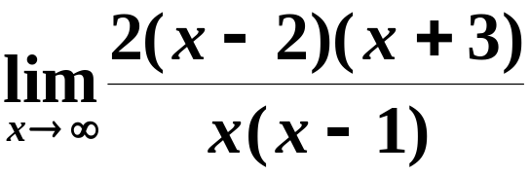


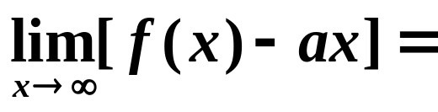
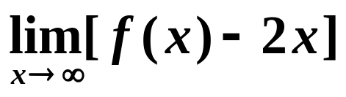
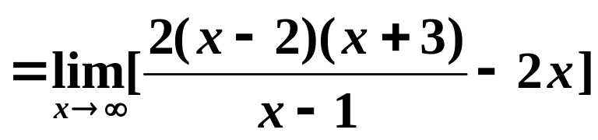
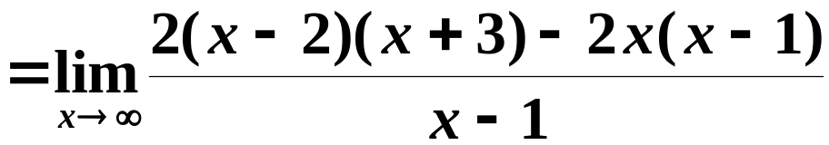
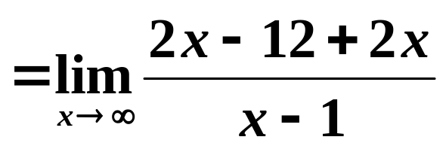

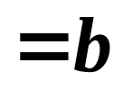
无水平渐近线

Slide 9
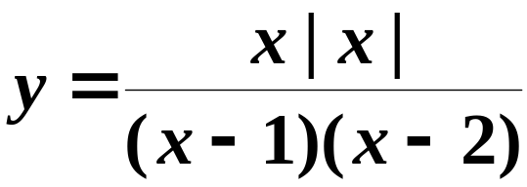




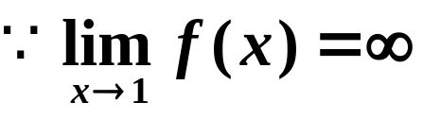

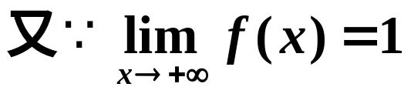

练一练
选择题:
曲线
的渐近线，
共有
1条.
2条.
3条.
4条.

Slide 10










练一练
解

Slide 11

















练一练
曲线
渐近线的条数为
是一条垂直渐近线;
是一条水平渐近线;
不是水平渐近线;

Slide 12











练一练
曲线
渐近线的条数为
是一条垂直渐近线;
是一条水平渐近线;
是一条斜渐近线.

Slide 13
3．函数图形的描绘
利用函数特性描绘函数图形的步骤：
1
确定函数的定义域、值域,
判定函数
是否有奇偶性、周期性.
2
讨论函数的单调性和极值,
曲线的凹凸性
和拐点,
渐近线.
3
特别注意
适当计算曲线上一些点的坐标,
是否与坐标轴有交点.

Slide 14











例
解
非奇非偶非周期函数,

Slide 15

























又
列表
无定义
极大值
极小值
无拐点

Slide 16


















极大值
极小值
极大值
无定义
极小值
作图

Slide 17












例
解
偶函数, 图形关于y 轴对称.

Slide 18




















极大值
拐点
列表
作图

Slide 19






练一练
解
无奇偶性及周期性.
无渐近线

Slide 20


















列表
极大值
拐点
极小值

Slide 21





凸的
不可导
最大值
极大值
单增
单减
拐点
凹的
极大值
非极值
极小值
最小值

Slide 22
小结
水平渐近线，垂直渐近线，斜渐近线。
利用一阶、二阶导数的符号确定函数的升降、
凹凸以及极值点和拐点是掌握函数的性态、较准确
地描绘图形的基础.

Slide 23
作业： P₂₃₄ (2)(4)(8)

Slide 24











例
解
非奇非偶函数,

Slide 25














无斜渐近线.
列表
不存在
拐点
间断点
极小值

Slide 26















不存在
水平渐近线:
间断点
拐点
极小值
垂直渐近线:
作图
极小值
拐点
补充点

